Slide 1
2021数模建模 系统培训班
Matlab初步
微信公众号：科研交流
他日若遂凌云志，敢笑黄巢不丈夫
更多模型、代码、优秀论文等请加QQ群：860504180，更多资料请关注微信公众号：科研交流

Slide 2

1.1. Matlab介绍
1.2. 界面使用
1.3. 运算基础
1.4. 数据基础
1.5. 矩阵基础

Slide 3
Matlab介绍

Slide 4
1. 现在的Matlab
本次系列课原创出品，课件代码请关注公众号“科研交流”回复“课件”无任何付费
欢迎大家收藏、点赞、转发、每周更新2节课
最新版本：MathWorks MATLAB R2021a
编程特点：
1.语法高度简化;
2.脚本式解释型语言；
3.针对矩阵的高性能运算;
4.丰富的函数工具箱支持；
5.通过matlab本体构建跨平台；
编程实现：实现从1加到100，并输出
C++:
#include <iostream>
using namespace std;
(auto) D=1;
for(int i=2,i<=100,i++)
{
D=D+ii;
}
cout<<D<<endl;
Matlab:
D=sum(1:100)

Slide 5

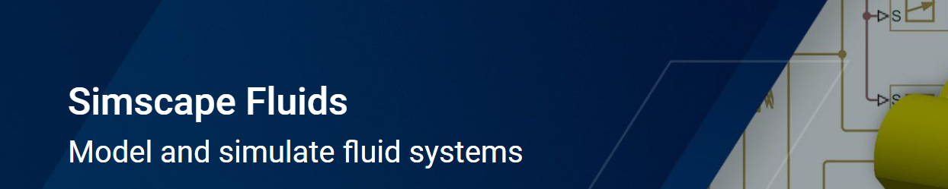
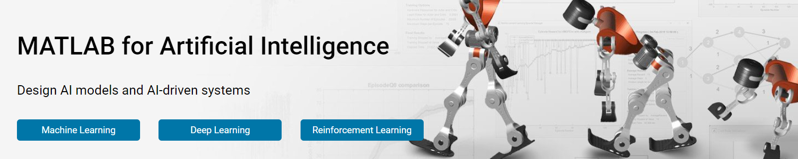
2. Matlab应用
本次系列课原创出品，课件代码请关注公众号“科研交流”回复“课件”无任何付费
欢迎大家收藏、点赞、转发、每周更新2节课
并行计算与GPU
流体模拟(Simulink)
人工智能(深度/强化学习工具箱)

Slide 6
界面介绍与操作

Slide 7
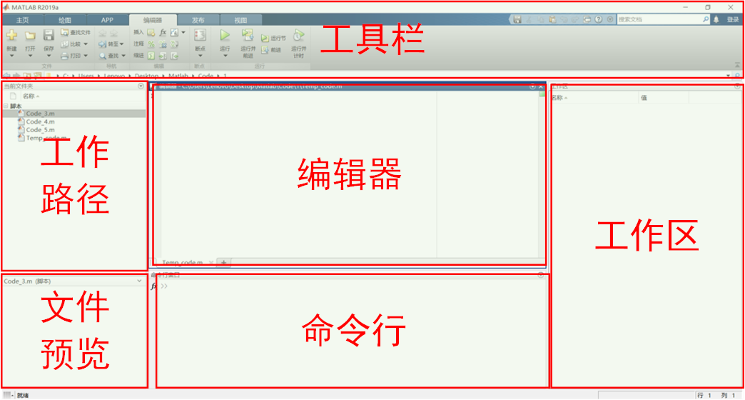
1. Matlab界面
本次系列课原创出品，课件代码请关注公众号“科研交流”回复“课件”无任何付费
欢迎大家收藏、点赞、转发、每周更新2节课
Matlab界面总体预览
工具栏：提供快捷操作
编辑器：脚本代码窗口
工作区：脚本变量窗口
工作路径：当前文件运行的检索路径

Slide 8

2. Matlab工具栏
本次系列课原创出品，课件代码请关注公众号“科研交流”回复“课件”无任何付费
欢迎大家收藏、点赞、转发、每周更新2节课
新建脚本：新建脚本或函数(*.m)文件
新建实时脚本：新建可交互脚本(*.mlx)文件
新建/打卡：支持更加泛化的新建/打开文件类型
导入数据：加载可识别的数据文件
保存工作区：将工作区的文件保存至(*.mat)文件
Simulink：打开可视化仿真工具
预设：MATLAB相关参数设置
帮助：查询相关文档和示例

Slide 9
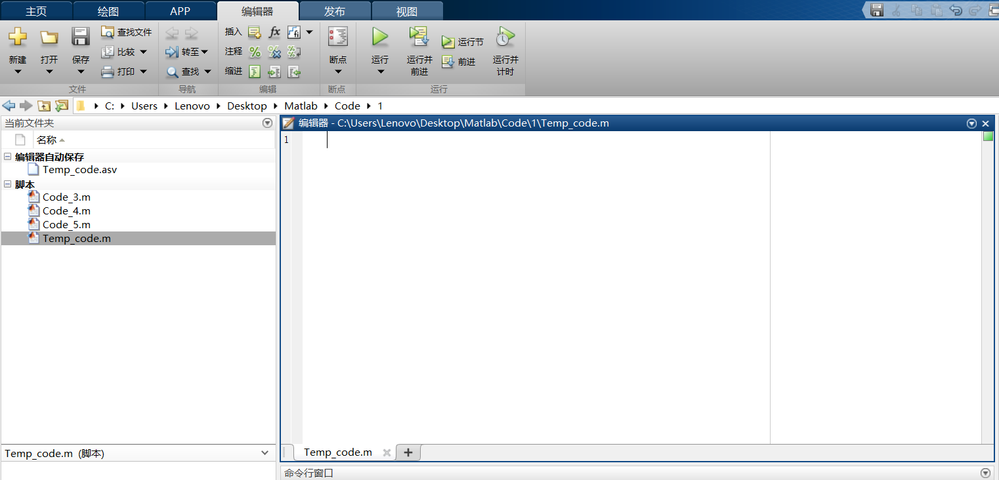
3. Matlab编辑器
本次系列课原创出品，课件代码请关注公众号“科研交流”回复“课件”无任何付费
欢迎大家收藏、点赞、转发、每周更新2节课
编辑器：提供丰富的脚本操作
断点：充分利用断点可以对程序错误进行排查

Slide 10
*交叉知识-常用控制代码
本次系列课原创出品，课件代码请关注公众号“科研交流”回复“课件”无任何付费
欢迎大家收藏、点赞、转发、每周更新2节课
clc : 清空命令行区
clear : 清空工作区变量
clear all: 清空工作区(在一般Matlab使用中等价于clear)
close : 关闭当前图像窗口
*dbstop if error : 建立变量缓冲区，在错误位置自动断点调试
Ctrl + R / Ctrl + T :注释和反注释(支持批量)
Ctrl + C :强制停止(必须在命令行区域)
Ctrl + I :智能缩进
F9 : 在命令行中运行编辑器内代码

Slide 11
运算基础

Slide 12
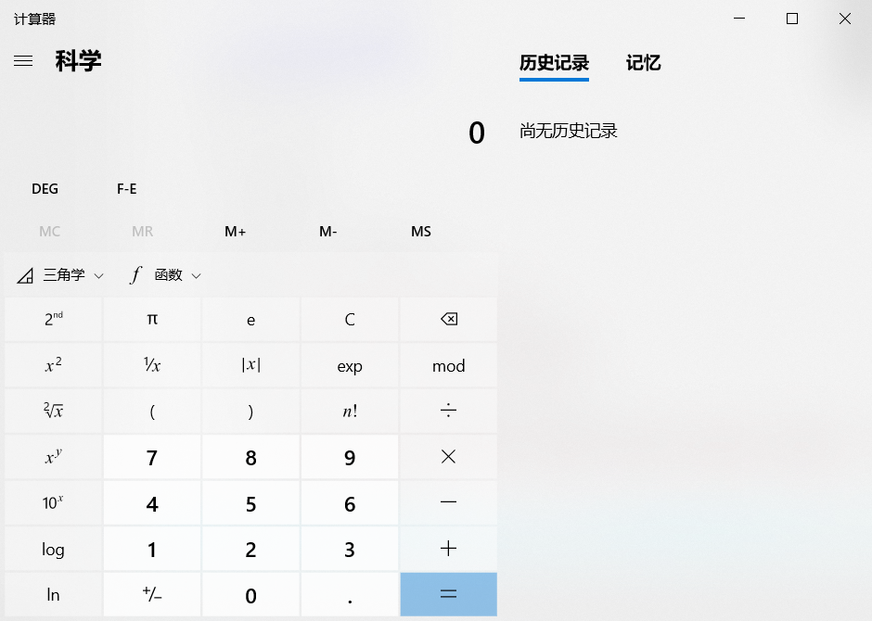
1. Matlab运算
本次系列课原创出品，课件代码请关注公众号“科研交流”回复“课件”无任何付费
nextpow2
欢迎大家收藏、点赞、转发、每周更新2节课
命令行=计算器？
加+减-乘*除/
平方根 sqrt( )
任意次幂 ( )^( ); power( , )
对数 log( ); log10( ); log2( ); log1p( )
指数 exp( ); expm1( ); pow2( ); nextpow2( )
三角函数 sin( ); cos( ); sinpi( ); cospi( ) ;tan( )
反三角函数 asin( ); acos( ); asind( ); acosd( ); atan( ); atand( ); atan2( )

Slide 13
1. Matlab运算
本次系列课原创出品，课件代码请关注公众号“科研交流”回复“课件”无任何付费
nextpow2
欢迎大家收藏、点赞、转发、每周更新2节课
命令行=计算器？
模与余数 mod( , ) rem( , )
符号函数 sign( )
向零取整 fix( )
向负无穷取证 floor( )
向正无穷取证 ceil( )
四舍五入 round( )
任意位四舍五入 roundn( , )

Slide 14


1. Matlab运算
本次系列课原创出品，课件代码请关注公众号“科研交流”回复“课件”无任何付费
nextpow2
欢迎大家收藏、点赞、转发、每周更新2节课
最值 max( ); min( )
和 sum( )
积 prod( )
平均数 mean( )
中位数 median( )
方差/标准差 var( ); std( )
协方差 cov( )
$$Var=\frac{\sum{{\left(x_{i}−\overline{x}\right)}^{2}}}{N−1}$$
$$Std=\sqrt{\frac{\sum{{\left(x_{i}−\overline{x}\right)}^{2}}}{N−1}}$$
注意在Matlab中，方差和标准差是无偏形式

Slide 15
1. Matlab运算
本次系列课原创出品，课件代码请关注公众号“科研交流”回复“课件”无任何付费
nextpow2
欢迎大家收藏、点赞、转发、每周更新2节课
均匀分布随机数 rand( ); randi( )
正太分布随机数 randn( )
稀疏均匀分布随机数sprand( )
稀疏正态分布随机数sprandn( )
随机数生成器 rng( )
通过随机数的引入，可以进行各种模拟和仿真

Slide 16
数据基础

Slide 17
1. 数据标准
本次系列课原创出品，课件代码请关注公众号“科研交流”回复“课件”无任何付费
nextpow2
欢迎大家收藏、点赞、转发、每周更新2节课
默认情况下，MATLAB其所有算术计算符合IEEE标准的双浮点精度执行
>> computer
ans =
'PCWIN64'
在MATLAB的double数据类型中，每个数字占用64位。这意味着其最小约为10^(-308)，最大为10^308。可以通过eps验证当前数据的最小分辨间隔
>> eps
ans =
2.2204e-16

Slide 18
1. 数据标准
本次系列课原创出品，课件代码请关注公众号“科研交流”回复“课件”无任何付费
nextpow2
欢迎大家收藏、点赞、转发、每周更新2节课
当数据超出范围时？
>> realmax
ans =
1.7977e+308
>>realmin
ans =
2.2251e-308
Matlab在后期采用了非规则双浮点精度，提升了小值的下限
当数据过小，其结果为0；当数据过大，其结果为inf
0/0
inf/inf
inf-inf
0*inf
0/nan
nan/nan nan-nan
0*nan
nan
nan

Slide 19
2. 其他数据类型
本次系列课原创出品，课件代码请关注公众号“科研交流”回复“课件”无任何付费
nextpow2
欢迎大家收藏、点赞、转发、每周更新2节课
数据类型 | Size | eps | range
double | 64 bits | 2^(-52) | 10^(308)
single | 32 bits | 2^(-23) | 10^(38)
为什么要使用single？
>>ones(5e4, 5e4);
错误使用 ones 请求的 50000x50000 (18.6GB)数组超过预设的最大数组大小。
>>ones(5e4, 5e4, 'single’);
合理使用类型可以在大数据量下降低内存需求
同理有int8,int16,uint8,uint16; 最高支持至64
可通过 数据类型( 数据 ) 格式来进行强制类型转化

Slide 20
3. 运算符优先级
本次系列课原创出品，课件代码请关注公众号“科研交流”回复“课件”无任何付费
nextpow2
欢迎大家收藏、点赞、转发、每周更新2节课
优先级 | 符号
最高 | 次幂( ^ )
高 | 一元运算符( + , - )
低 | 乘( * ); 除( / )
最低 | 加( + ); 减( - )
一元运算符的特殊使用：不仅仅提供了正负，还提供了快速转化方式
>> +’abcd’
ans =
97 98 99 100

Slide 21
矩阵基础

Slide 22
1. 矩阵的重要性
本次系列课原创出品，课件代码请关注公众号“科研交流”回复“课件”无任何付费
nextpow2
欢迎大家收藏、点赞、转发、每周更新2节课
矩阵是Matlab永远的核心
>> A=rand(10000); B=rand(10000);
>> tic; A.*B; toc
时间已过 0.243604 秒。
相同操作：C++ 0.476秒(矩阵运算Eigen库)
Python 1.261秒(矩阵运算Numpy库)
Matlab通过建立特定平台进行大量的硬件针对性优化。
GPU优化-仅限于英伟达系：gpuArray( ); gather( )

Slide 23
2. 创建向量
本次系列课原创出品，课件代码请关注公众号“科研交流”回复“课件”无任何付费
nextpow2
欢迎大家收藏、点赞、转发、每周更新2节课
特殊的矩阵形式：向量。生成格式：
起始数据 : 数据间隔(可省略，默认为1) : 结束数据
1 : 100(等价于1:1:100)
1 : 2 : 100
100 : -1 : 1
1 : 1 : 100.7
范围为1到100，间隔为1，1×100的向量
范围为1到100，间隔为2， 1×50的向量
范围为100到1，间隔为-1， 1×100的向量
范围为1到100(≤100.7的最大数)，1×100的向量
特殊异常模式(三冒号表达式) A : B : C : D
>>1:2:4:5
ans =
1 2 3 4 5
>>2:-1:3:5
ans =
空的 1×0 double 行向量
无用形式，但不会报错。

Slide 24
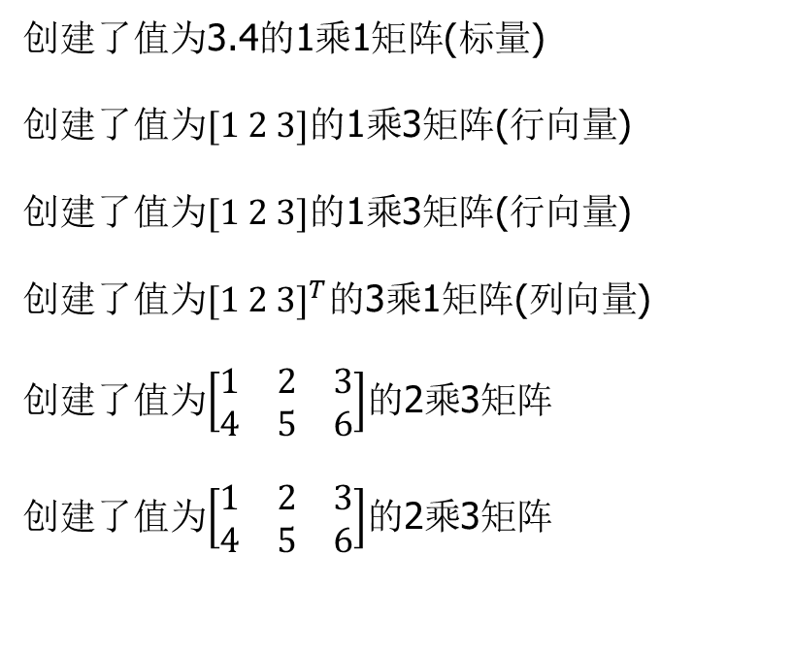
3. 赋值方法
本次系列课原创出品，课件代码请关注公众号“科研交流”回复“课件”无任何付费
nextpow2
欢迎大家收藏、点赞、转发、每周更新2节课
[3.4]
[1.0, 2.0, 3.0]
[1.0 2.0 3.0]
[1.0; 2.0; 3.0]
[1, 2, 3; 4, 5, 6]
[1, 2, 3
4, 5, 6]
创建了值为3.4的1乘1矩阵(标量)
创建了值为$[1 2 3]$的1乘3矩阵(行向量)
创建了值为$[1 2 3]$的1乘3矩阵(行向量)
创建了值为${[1 2 3]}^{T}$的3乘1矩阵(列向量)
创建了值为$\left[\begin{matrix}1 & 2 & 3 \\ 4 & 5 & 6\end{matrix}\right]$的2乘3矩阵
创建了值为$\left[\begin{matrix}1 & 2 & 3 \\ 4 & 5 & 6\end{matrix}\right]$的2乘3矩阵
采用逗号或空格来分割行元素
采用分号或换行来分割列元素
*注意串联维度的一致性

Slide 25
4. 矩阵快速创建方法
本次系列课原创出品，课件代码请关注公众号“科研交流”回复“课件”无任何付费
nextpow2
欢迎大家收藏、点赞、转发、每周更新2节课
创建m×n零矩阵
zeros(m, n)
创建m×n一矩阵
ones(m, n)
创建m×n (伪)单位矩阵
eye(m, n)
创建n×n 幻方矩阵
magic(n)
创建m×n 随机矩阵
rand(m, n)/ randn(m, n)
创建基矩阵
meshgrid(L, H)
将当前矩阵A扩充m×n 倍
repmat(A, m, n)

Slide 26
5. 矩阵运算模式
本次系列课原创出品，课件代码请关注公众号“科研交流”回复“课件”无任何付费
nextpow2
欢迎大家收藏、点赞、转发、每周更新2节课
矩阵相乘
A*B
矩阵右除
A/B 等价 A乘B的逆
注意区分左除/右除形式
矩阵左除
A\B 等价A的逆乘B
矩阵数乘
A.*B
矩阵右除
A./B 等价 A 除以 B
每个元素分别进行操作
矩阵左除
A./B 等价 A 除 B
对于数+/-矩阵，其相当于在矩阵每个元素加减此数

Slide 27
6. 其他运算方法
本次系列课原创出品，课件代码请关注公众号“科研交流”回复“课件”无任何付费
nextpow2
欢迎大家收藏、点赞、转发、每周更新2节课
矩阵 A 求逆
inv( A )
矩阵 A 求伪逆
pinv( A )
适用于非方阵和奇异阵
矩阵 A 求转置
A’
求行列式A
det( A )
求行列式A的迹
trace( A )
求矩阵A的LU分解
lu( A )
求矩阵A的QR分解
qr( A )
求矩阵A的特征值与向量
eig( A )
矩阵分析常用

Slide 28
7. 矩阵数据提取
本次系列课原创出品，课件代码请关注公众号“科研交流”回复“课件”无任何付费
nextpow2
欢迎大家收藏、点赞、转发、每周更新2节课
确定矩阵的大小
size( ) - 用于矩阵
length( ) - 用于向量
元素提取：
A(m, n) 表示提取矩阵的第m,n位置处的值
注意m,n不能超出矩阵维度，matlab中起始值为1
冒号/end提取法：
A(:,1)
提取矩阵第一列
A(1,:)
提取矩阵第一行
A(1,end)
提取矩阵第一行中最后一个值
A(2:2:end, :)
提取偶数行

Slide 29
7. 矩阵操作
本次系列课原创出品，课件代码请关注公众号“科研交流”回复“课件”无任何付费
nextpow2
欢迎大家收藏、点赞、转发、每周更新2节课
-更改矩阵的大小：
Matrix_out = reshape( Matrix_in , m , n)
注意在矩阵改变的同时不能改变元素个数
m/n为新矩阵的行数和列数
-复制扩充：
Matrix_out = repmat( Matrix_in , m , n)
m/n为扩充的行倍数和列倍数

Slide 30
*交叉知识-使用GPU加速运算
本次系列课原创出品，课件代码请关注公众号“科研交流”回复“课件”无任何付费
欢迎大家收藏、点赞、转发、每周更新2节课
tic
A=gpuArray(rand(1e4));
B=A*A;
toc
时间已过 0.999047 秒。
tic
D=(rand(1e4));
C=D*D;
toc
时间已过 12.621579 秒。
采用GPU可以大幅度加快运算，但应避免与GPU交互占主体
tic
A=gpuArray(rand(10));
B=A*A;
toc
时间已过 0.005264 秒。
tic
D=(rand(10));
C=D*D;
toc
时间已过 0.002553 秒。

Slide 31
*交叉知识-稀疏矩阵
本次系列课原创出品，课件代码请关注公众号“科研交流”回复“课件”无任何付费
欢迎大家收藏、点赞、转发、每周更新2节课
采用 [(m, n), value] 三元组来存储数据，不存储0值以节省空间
直接生成稀疏矩阵:sparse(m,n)
将矩阵A强制转化为稀疏矩阵: sparse(A)
>>ones(1e5)
错误使用 ones
请求的 100000x100000 (74.5GB)数组超过预设的最大数组大小。
>>sparse(1e5,1e5)
ans =
全零稀疏矩阵: 100000×100000
节省存储空间，对于严重稀疏矩阵加快运算速度

